Slide 1

超时订单自动关闭的实现

Slide 2

课程目录
延时任务特点
实现方案及总结
互联网架构技能树

Slide 3
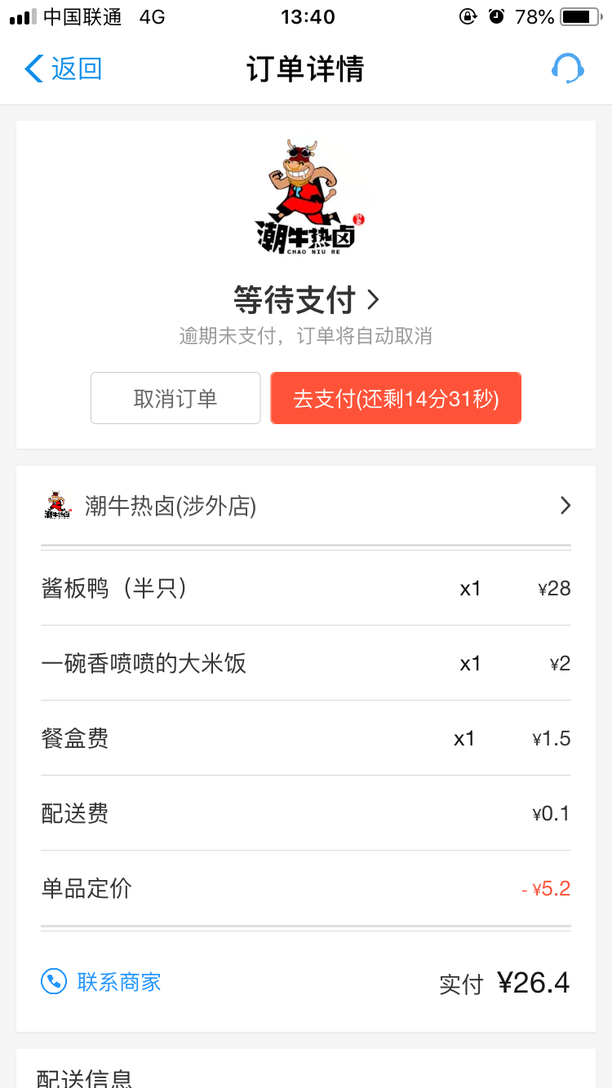
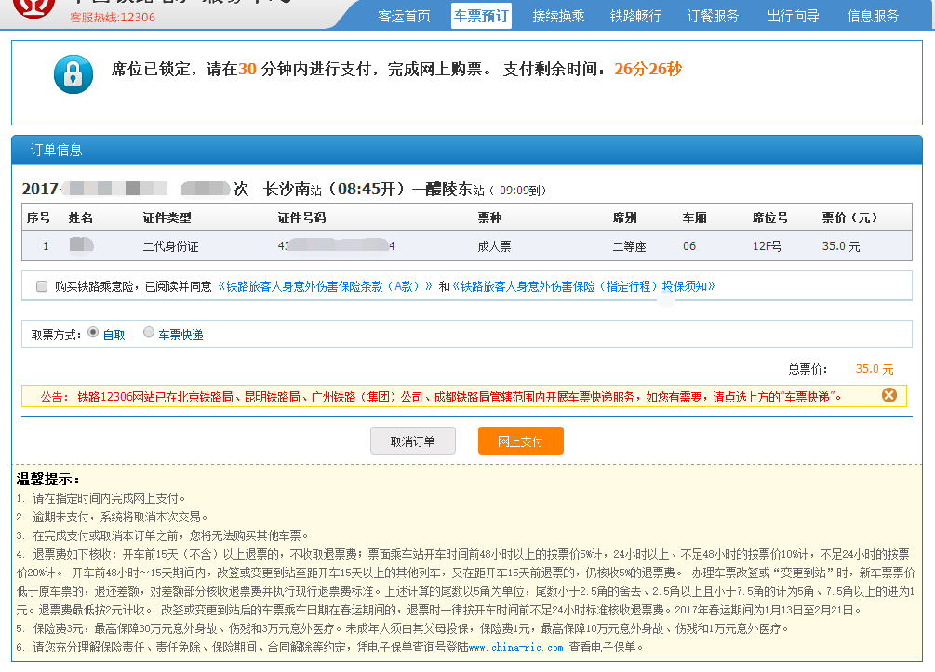
场景

Slide 4
延时任务特点
延时任务不同于定时任务，一般定时任务中需要批量处理数据或任务；而延时任务是某事件触发一定时间后需要触发另外一个任务，不是统一执行。

Slide 5
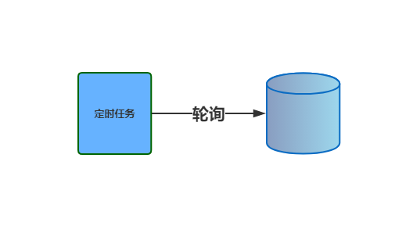
实现策略（一）
数据库轮询
小型项目常用方式，通过一个线程去扫描数据库或数据库定时任务，通过订单时间判断超时的订单，进行更新状态或其他操作。

Slide 6
实现策略（二）
JDK延迟队列
DelayQueue是一个无界阻塞队列，只有在延迟期满时才能从中获取元素，放入DelayQueue中的对象需要实现Delayed接口。

Slide 7
实现策略（二）DelayedQueue实现工作流程
DelayedQueue
生产者
生产者生成一个任务
Delayed
Delayed
ProducerDelay
通过poll()/take()方法获取超时的任务
消费者
ConsumerDelay
poll()：获取并移除队列的超时元素，没有则返回空。
take()：获取并移除队列的超时元素，如果没有则wait当前线程，直到有元素满足超时条件，返回结果。

Slide 8
实现策略（三）
Redis 有序集合
Redis sortedSet集合（sorted set也叫zset）是一个有序集合，每个元素（member）都关联了一个score，可以通过score排序获取集合中的值。
zset常用命令
添加元素：zadd key score member [[score member] [score member] ...]
按顺序查询元素：zrange key start stop [withscores]
查询元素score：zscore key member
移除元素：zrem key member [member ...]

Slide 9
实现策略（三）
Redis 有序集合
将订单超时时间戳与订单号分别设置为score与member，系统扫描第一个元素判断是否超时。
Redis Sorted Set
K-V
K-V
K-V
生产者
zadd添加K-V
K-V
K-V
K-V
zrange查询score最小的元素
消费者

Slide 10
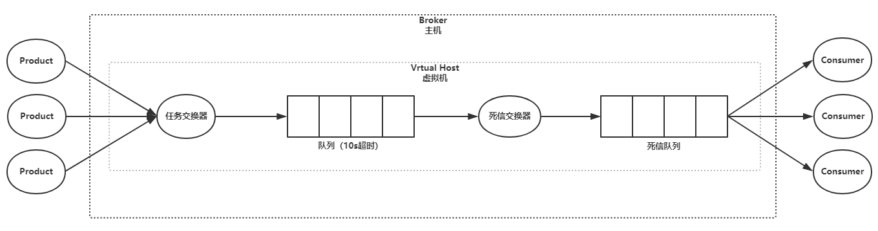
实现策略（四）
RabbitMQ TTL+DLX
RabbitMQ可设置消息过期时间（TTL），当消息过期后可以将该消息投递到队列上设置的死信交换器（DLX）上，再次投递到死信队列中，重新消费。

Slide 11
方案总结
DB轮询
优点：实现简单、无技术难点、异常恢复、支持分布式/集群环境；
缺点：影响数据库性能、时效性差、效率低；
DelayedQueue
优点：实现简单、性能较好；
缺点：异常恢复困难、分布式/集群实现困难；
Redis
优点：解耦、异常恢复、扩展性强、支持分布式/集群环境；
缺点：增加Redis维护、占用宽带、业务处理异常逻辑复杂；
RabbitMQ
优点：解耦、异常恢复、扩展性强、支持分布式/集群环境；
缺点：增加RabbitMQ维护、占用宽带；

Slide 12
非常感谢您的观看！

